Slide 1
CHÀO MỪNG QUÝ THẦY CÔ ĐẾN DỰ GIỜ LỚP 3A2

Slide 2



136 : 4 = 34
02. Đặt tính rồi tính
136 4
13 chia 4 được 3, viết 3.
3 nhân 4 bằng 12; 13 trừ 12 bằng 1.
Hạ 6; được 16, 16 chia 4 được 4, viết 4.
4 nhân 4 bằng 16; 16 trừ 16 bằng 0.
12
4
3
1
6
16
0

Slide 3

362 : 3 = 120 ( dư 2)
3 chia 3 được 1, viết 1.
1 nhân 3 bằng 3;
3 trừ 3 bằng 0.
Hạ 6;
6 chia 3 được 2, viết 2.
2 nhân 3 bằng 6;
6 trừ 6 bằng 0.
Hạ 2;
2 chia 3 được 0, viết 0.
0 nhân 3 bằng 0;
2 trừ 0 bằng 2.
02. Đặt tính rồi tính
a) 362 : 3 = ?
362 3
3
2
1
0
0
6
6
2
0
0
2

Slide 4


1
Đặt tính rồi tính
03 Operation
a) 632 : 7
b) 840 : 6
407 : 8
720 : 4

Slide 5
1
Đặt tính rồi tính
a)
632 7
407 8
63 90
40 50
02
07
0
0
2
7

Slide 6
1
Đặt tính rồi tính
b)
840 6
720 4
6 140
4 180
24
32
00
00
0
0

Slide 7
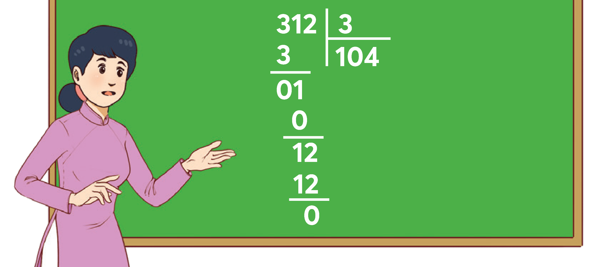
2
Tính (theo mẫu):

Slide 8
2
Tính (theo mẫu):
3 chia 3 được 1, viết 1.
1 nhân 3 bằng 3;
3 trừ 3 bằng 0.
Hạ 1;
1 chia 3 được 0, viết 0.
0 nhân 3 bằng 0;
1 trừ 0 bằng 1.
Hạ 2; được 12.
12 chia 3 được 4, viết 4.
4 nhân 3 bằng 12;
12 trừ 12 bằng 0.
312 3
3
1
4
0
0
1
0
2
1
12
0

Slide 10

881: 8

Slide 11

TẠM BIỆT VÀ HẸN GẶP LẠI
TẠM BIỆT VÀ HẸN GẶP LẠI

